Slide 1
Exploratory Data Analysis
Dataset Diamonds (Kaggle) & Prediksi Harga
53.940 data • EDA, preprocessing, Linear Regression
Nama: Muhammad Raffi (2488010046)

Slide 2
Gambaran Dataset
Sumber: Kaggle – shivam2503/diamonds
53.940
11
0
baris data
kolom
missing value & duplikat
Target: price (harga berlian, USD)
Fitur numerik: carat, depth, table, x, y, z
Fitur kategorikal ordinal: cut, color, clarity (urutan mengikuti deskripsi dataset)
Kolom "Unnamed: 0" hanya index, dibuang dari analisis

Slide 3
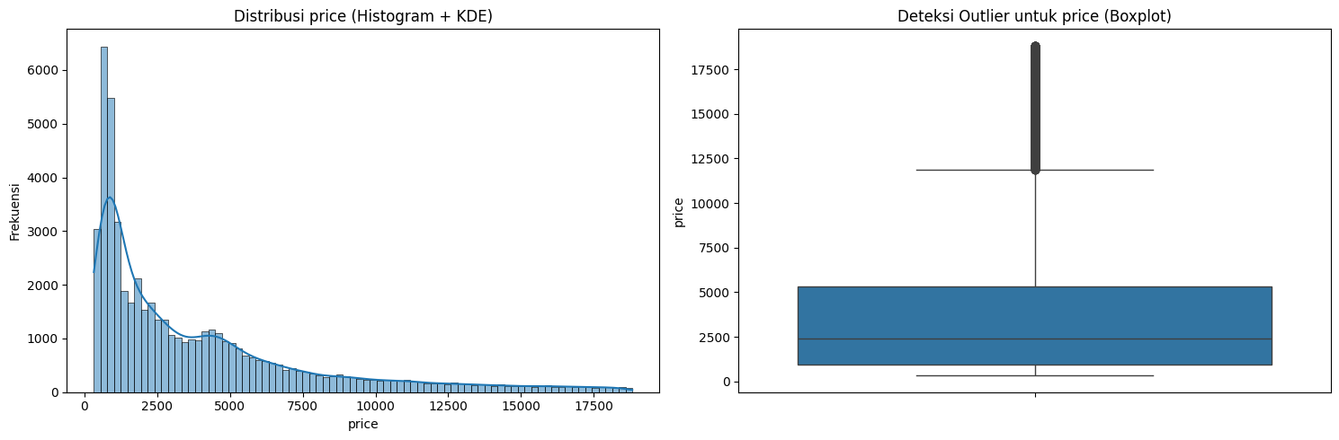
Distribusi Harga
Harga sangat condong ke kanan (right-skewed)
Rata-rata $3.933, median $2.401
Rentang $326 – $18.823
Banyak berlian murah, sedikit yang sangat mahal
Karena itu target ditransformasi log saat modeling

Slide 4
Pembersihan Outlier
Dari 53.940 menjadi 50.988 baris
Dimensi bernilai 0: x = 8 baris, y = 7 baris, z = 20 baris (tidak valid)
Nilai ekstrem tidak masuk akal: y = 58,9 mm dan z = 31,8 mm
Filter: x, y, z > 0 serta y, z < 30
Outlier depth dan table dibuang dengan metode IQR (faktor 1,5)
−2.952
baris dibuang (±5,5%)
Catatan: pendekatan outlier (hapus vs ganti nilai) masih perlu dipelajari lebih lanjut.

Slide 5
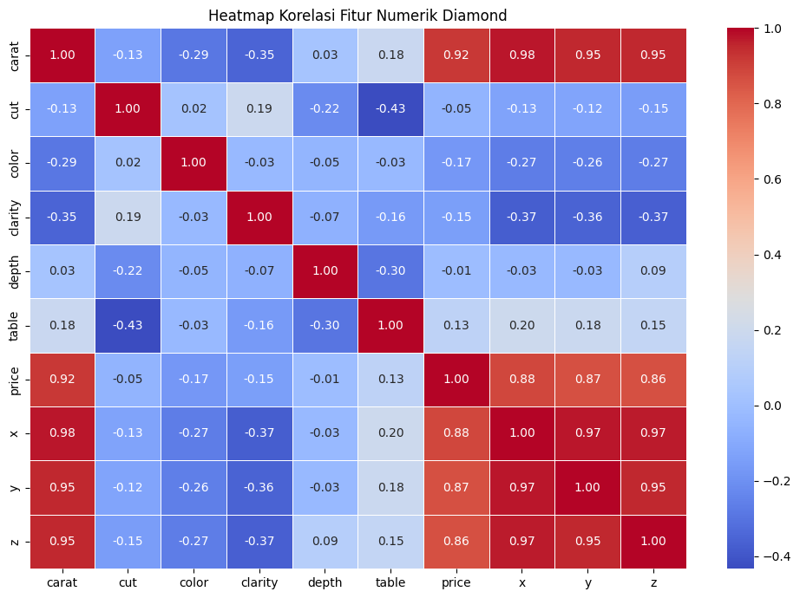
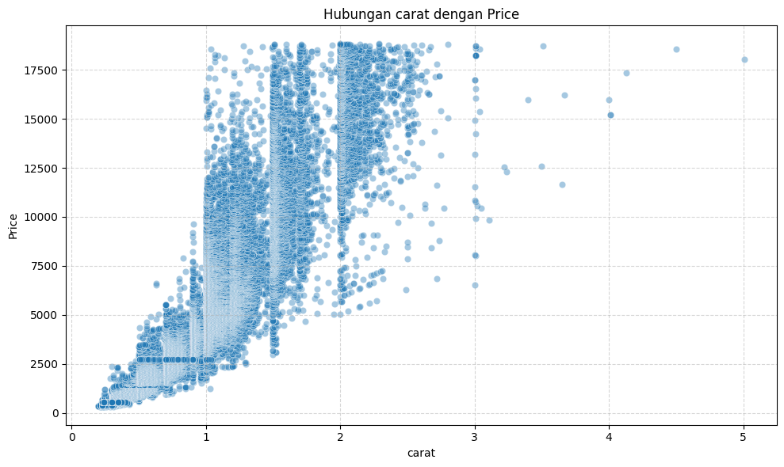
Hubungan Antar Fitur
Heatmap korelasi dan carat vs price
Carat (dan ukuran x, y, z) menunjukkan hubungan paling kuat dengan harga.

Slide 6
Encoding Fitur Kategorikal
Ordinal encoding: angka mengikuti urutan kualitas (rendah → tinggi)
cut
color
clarity
Fair → 1
Good → 2
Very Good → 3
Premium → 4
Ideal → 5
J → 1
I → 2
H → 3
G → 4
F → 5
E → 6
D → 7
I1 → 1
SI2 → 2
SI1 → 3
VS2 → 4
VS1 → 5
VVS2 → 6
VVS1 → 7
IF → 8
Dipilih ordinal (bukan one-hot) karena ketiga fitur punya urutan alami sesuai deskripsi dataset.

Slide 7
Pemodelan: Linear Regression
Hasil evaluasi pada data uji (20%)
0,95
$456,78
$891,91
R² Score
MAE
RMSE
Split data 80:20 (random_state = 42)
Encoding ordinal untuk cut, color, clarity
StandardScaler pada carat, depth, table
Target di-log (log1p), prediksi dikembalikan dengan expm1

Slide 8
Kesimpulan & Langkah Lanjut
Data bersih: tanpa missing value dan duplikat, hanya outlier yang perlu ditangani
Carat adalah penentu harga utama; harga condong ke kanan sehingga log transform membantu
Linear Regression sederhana sudah mencapai R² 0,95
Berikutnya: kaji ulang strategi outlier, coba model non-linear (Random Forest, Gradient Boosting)

